Slide 1

Android程序开发应用实例
第四讲 Activity 概述

Slide 2
本章学习目标：
了解Android系统的四大基本组件
了解Android系统的进程优先级的变化方式
了解Activity的生命周期中各状态的变化关系
掌握Activity事件回调函数的作用和调用顺序
掌握Activity启动、停止
掌握Activity之间传递数据
掌握AndroidFragment的使用

Slide 3
3.0 Android组件
Android系统四大组件 （调用的基本模块）
  Activity
    Android程序的呈现层，显示可视化的用户界面，并接收与用户交互所产生的界面事件
    Android应用程序可以包含一个或多个Activity，一般需要指定一个程序启动时显示的Activity
  Service
    Service一般用于没有用户界面，但需要长时间在后台运行的应用
    可公开Service的程序接口，供其他进程调用

Slide 4
3.0 Android组件
Android系统四大组件 （调用的基本模块）
  BroadcaseReceiver
    用来接收广播消息的组件，不包含任何用户界面
    可以启动Activity或者Notification通知用户接收到重要信息
      Notification能够通过多种方法提示用户，包括闪动背景灯、震动设备、发出声音或在状态栏上放置一个图标
  ContentProvider
    是Android系统提供的一种标准的共享数据的机制，其他程序通过ContentProvider访问程序的私有数据
    Android系统内部提供一些内置的ContentProvider，能够为应用程序提供重要的数据信息
      联系人信息
      通话记录

Slide 5
3.1 应用程序的生命周期
应用程序的周期是指应用程序从无到有再到无的过程，指的是应用程序的创建、运行到结束的整个过程
在Android中，应用程序的生命周期由Android系统来决定，而非像Windows系统里那样由程序自己决定，这是因为两者系统中资源和用户对响应的忍受度等不同

Slide 6
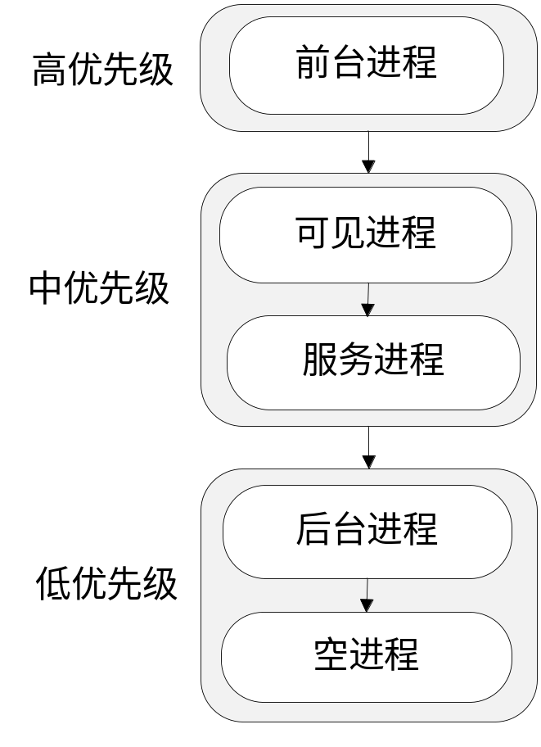
3.1 程序生命周期
Android系统的进程优先级从高到低分别为：
  前台进程
  可见进程
  服务进程
  后台进程
  空进程

Slide 7
3.1 程序生命周期
前台进程
  前台进程是Android系统中最重要的进程
    进程中的Activity正在与用户进行交互；
    Service被Activity调用，而且这个Activity正在与用户进行交互；
    Service正在执行声明周期中的回调函数，如onCreate()、onStart()或onDestroy()；
    进程的BroadcastReceiver正在执行onReceive()函数；

Slide 8
3.1 程序生命周期
可见进程
  可见进程指部分程序界面能够被用户看见，却不在前台与用户交互，不响应界面事件的进程
  如果一个进程包含Service，且这个Service正在被用户可见的Activity调用，此进程同样被视为可见进程

Slide 9
3.1 程序生命周期
服务进程
  服务进程是指包含已启动服务的进程
    没有用户界面
    在后台长期运行
  包含已启动服务的进程
  Android系统除非不能保证前台进程或可视进程所必要的资源，否则不强行清除服务进程

Slide 10
3.1 程序生命周期
后台进程
  指不包含任何已经启动的服务，而且没有任何用户可见的Activity的进程
  Android系统中一般存在数量较多的后台进程，在系统资源紧张时，系统将优先清除用户较长时间没有见到的后台进程

Slide 11
3.1 程序生命周期
空进程
  空进程是不包含任何活跃组件的进程
  空进程在系统资源紧张时会被首先清除
  但为了提高Android系统应用程序的启动速度，Android系统会将空进程保存在系统内存用，在用户重新启动该程序时，空进程会被重新使用

Slide 12
3.1 程序生命周期
优先级决定与变化规则
  进程的优先级取决于所有组件中的优先级最高的部分
  进程的优先级会根据与其他进程的依赖关系而变化

Slide 13
3.1 Android生命周期
在Windows程序中，同用户直接交互的界面是窗口；在Android中，同用户交互的则是Activity，相当于Windows中的窗口。
在Android中，Activity通常是全屏的，但也可以是浮动窗口或者嵌入到其他的Activity中，在Activity中，可以放置各种组件，例如文本框、按钮等，用户可以通过键盘或者触摸点击等来同程序进行交互。

Slide 14
3.1 Android生命周期
组件生命周期
  所有Android组件都具有自己的生命周期，是从组件建立到组件销毁的整个过程
  在生命周期中，组件会在可见、不可见、活动、非活动等状态中不断变化

Slide 15
不同的生命周期状态之间转换
当开始运行程序时，Android系统创建一个Activity实例，同用户进行交互。
启动另一个Activity或切换到其他程序时，第一个的Activity会从前台转入到后台运行，由可见变为不可见，但是系统并没有终止该Activity
如果用户切换到第一个Activity时，第一个Activity变为前台进程，而第二个Activity变为后台进程。

Slide 16
3.2 Activity生命周期
Activity生命周期
  Activity生命周期指Activity从启动到销毁的过程
  Activity表现为四种状态
    活动状态，Activity在用户界面中处于最上层，完全能被用户看到，能够与用户进行交互
    暂停状态，Activity在界面上被部分遮挡，该Activity不再处于用户界面的最上层，且不能够与用户进行交互
    停止状态，Activity在界面上完全不能被用户看到，也就是说这个Activity被其他Activity全部遮挡
    非活动状态，不在以上三种状态中的Activity则处于非活动状态

Slide 17
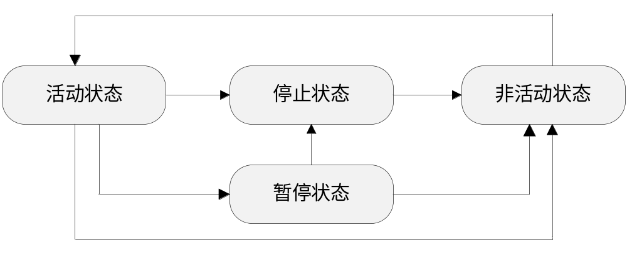
4.3 Activity生命周期
Activity的四种状态的变换关系图

Slide 18
所有的Activity被Activity栈管理
当一个新的Activity产生时，它被压入Activity栈顶，同时变成前台运行的Activity，而原来显示的Activity现在位于次栈顶，变为暂停状态或停止状态，直到栈顶的Activity结束才会重新变为活动状态。

Slide 19
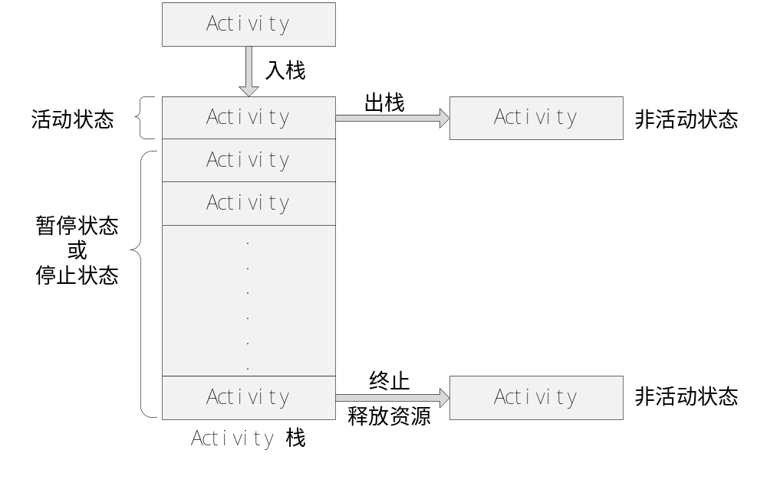
3.2 Activity生命周期
Activity栈
  遵循“后进先出”的规则

Slide 20
在C、C++等语言中，程序是从main()函数启动执行用户的代码
但在Android系统中，并没有明显的main函数，系统是通过回调函数来运行用户的代码的。
  当Activity处在生命周期的不同阶段，状态发生改变时，系统就回调相应的函数，用户可以这些函数中编写适当代码来实现自己的功能

Slide 21
3.2 Activity生命周期
随着Activity自身状态的变化，Android系统会调用不同的事件回调函数
Activity的主要事件回调函数
public class MyActivity extends Activity {
protected void onCreate(Bundle savedInstanceState);
protected void onStart();
protected void onRestart();
protected void onResume();
protected void onPause();
protected void onStop();
protected void onDestroy();
}
Notes:
回调函数就是一个通过函数指针调用的函数。如果你把函数的指针（地址）作为参数传递给另一个函数，当这个指针被用来调用其所指向的函数时，我们就说这是回调函数。回调函数不是由该函数的实现方直接调用，而是在特定的事件或条件发生时由另外的一方调用的，用于对该事件或条件进行响应。
因为可以把调用者与被调用者分开，所以调用者不关心谁是被调用者。它只需知道存在一个具有特定原型和限制条件的被调用函数。简而言之，回调函数就是允许用户把需要调用的方法的指针作为参数传递给一个函数，以便该函数在处理相似事件的时候可以灵活的使用不同的方法。

Slide 22
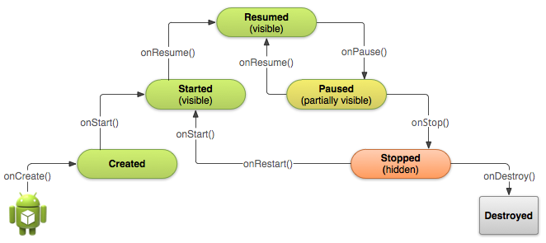
回调函数金字塔
在Activity整个生命周期中，系统按照一定的次序调用这些回调函数，构成了一个金字塔形状

Slide 23
3.2 Activity生命周期
函数
  Activity生命周期的事件回调函数
函数 | 是否可终止 | 说明
onCreate() | 否 | Activity启动后第一个被调用的函数，常用来进行Activity的初始化，例如创建View、绑定数据或恢复信息等。
onStart() | 否 | 当Activity显示在屏幕上时，该函数被调用。
onRestart() | 否 | 当Activity从停止状态进入活动状态前，调用该函数。
onResume() | 否 | 当Activity可以接受用户输入时，该函数被调用。
onPause() | 否 | 当Activity进入暂停状态时，该函数被调用。主要用来保存持久数据、关闭动画、释放CPU资源等。该函数中的代码必须简短，因为另一个Activity必须等待该函数执行完毕后才能显示在界面上。
onStop() | 是 | 当Activity不对用户可见后，该函数被调用，Activity进入停止状态。
onDestroy() | 是 | 在Activity被终止前，即进入非活动状态前，该函数被调用。有两种情况该函数会被调用：(1)当程序主动调用finish()函数；(2)程序被Android系统终结。

Slide 24
3.2 Activity生命周期
onRestoreInstanceState()和onSaveInstanceState()
  不属于生命周期的事件回调函数，但可以用于保存和恢复Activity的界面临时信息
  onSaveInstanceState()会将界面临时信息保存在Bundle中，onCreate()和onRestoreInstanceState()都可以恢复这些保存的信息
  简化的办法是使用onCreate() 恢复，但有些特殊的情况下还是需要使用onRestoreInstanceState()函数恢复
    必须在界面完全初始化完毕后才能进行的操作
    或需要由子类来确定是否采用缺省设置等
函数 | 说明
onSaveInstanceState() | 暂停或停止Activity前调用该函数，用以保存Activity的临时状态信息
onRestoreInstanceState() | 恢复onSaveInstanceState()保存的Activity状态信息。

Slide 25
Activity launched
Activity回调函数次序
onCreate()
onStart()
onRestart()
User navigates
to the activity
onResume()
User returns
to the activity
App process killed
Activity running
Another activity comes into the foreground
Apps with higher priority
need memory
User navigates
to the activity
onPause()
The activity is no longer visible
onStop()
The activity is finishing or being destroyed by the system
onDestroy()
Activity
shut down

Slide 26
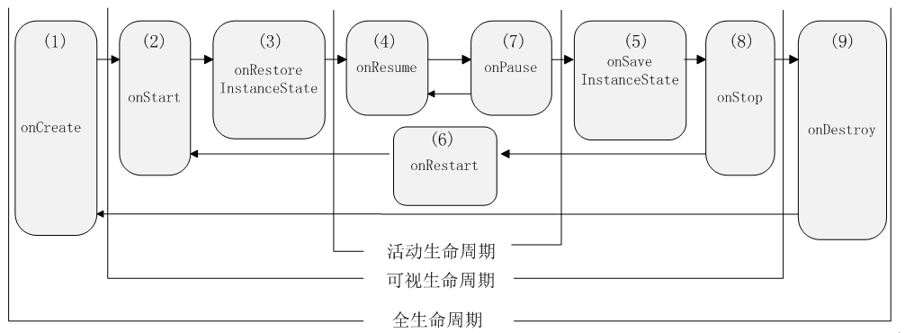
3.2 Activity生命周期
Activity事件回调函数的调用顺序
Activity生命周期分类
  Activity的生命周期可分为全生命周期、可视生命周期和活动生命周期
  每种生命周期中包含不同的事件回调函数

Slide 27
3.2 Activity生命周期
全生命周期
  全生命周期是从Activity建立到销毁的全部过程，始于onCreate()，结束于onDestroy()
    使用者通常在onCreate()中初始化Activity所能使用的全局资源和状态，并在onDestroy()中释放这些资源
    在一些极端的情况下，Android系统会不调用onDestroy()函数，而直接终止进程

Slide 28
3.2 Activity生命周期
可视生命周期
  可视生命周期是Activity在界面上从可见到不可见的过程，开始于onStart()，结束于onStop()

Slide 29
3.2 Activity生命周期
可视生命周期
  onStart()
    一般用来初始化或启动与更新界面相关的资源
  onStop()
    一般用来暂停或停止一切与更新用户界面相关的线程、计时器和服务
  onRestart()
    函数在onSart()前被调用，用来在Activity从不可见变为可见的过程中，进行一些特定的处理过程
  onStart()和onStop()会被多次调用

Slide 30
3.2 Activity生命周期
活动生命周期
  活动生命周期是Activity在屏幕的最上层，并能够与用户交互的阶段，开始于onResume()，结束于onPause()
  在Activity的状态变换过程中onResume()和onPause()经常被调用，因此这两个函数中应使用更为简单、高效的代码

Slide 31
onCreate()
onCreate()
  系统首先调用
  编写初始化代码
  系统执行完onCreate()后，会接着执行onStart()和onResume ()
@Override
protected void onCreate(Bundle savedInstanceState) {
super.onCreate(savedInstanceState);
setContentView(R.layout.activity_main);
}

Slide 32
onStart()
两种情况会执行onStart()
  当系统执行完onCreate()后
  或者窗体被切换到后台，但是没有被销毁，并且执行了onStop()，如果用户重新查看窗体，就会执行onRestart()，然后跳过onCreate()，执行onStart()

Slide 33

Create and Destroy an Activity
Resumed
(visible)
3
onPause()
onResume()
onResume()
Started
(visible)
Paused
(partially visible)
onStop()
2
onStart()
onStart()
onRestart()
Stopped
(hidden)
Created
onDestroy()
1
onCreate()
Destroyed

Slide 34
OnResume()
两种情况
  在onStart()后执行
  窗体被切换到后台，但是没有被销毁，也没有执行onStop()，如果用户重新查看窗体，则会跳过窗体的onCreate()和onStart()，执行onResume()
在该函数中应该初始化那些在onPause()释放的资源，执行那些在每次窗体进入激活状态时需要发生的代码

Slide 35
onPause()
当窗体从前台切换到后台时系统执行onPause()，此时窗体只有部分是可见的，但已失去了输入焦点，不能同用户进行交互，窗体很快就会进入到Stopped状态。
用户应该在这个函数中实现：
  停止诸如视频播放等动态画面的播放或者是其他的消耗CPU运算的工作
  将发生改变的需要进行保存的数据或状态保存起来
  释放资源

Slide 36
Pauseing and Resuming an Activity
Resumed
(visible)
1
onResume()
onResume()
onPause()
2
Started
(visible)
Paused
(partially visible)
onStop()
onStart()
onStart()
onRestart()
Stopped
(hidden)
Created
onDestroy()
onCreate()
Destroyed

Slide 37
onStop()
在onPause()之后执行。如果一段时间内窗体没有被切换到前台，或者用户按下了Back键，将该窗体从当前Task移除，则执行onStop()

Slide 38
onRestart()
在onStop()之后执行，如果窗体没有被销毁，而用户又重新查看窗体（例如用户按下了Back键），则会执行onRestart()，然后跳过窗体的onCreate()直接执行onStart()

Slide 39
onDestroy()
在Activity结束并从内存中移去前，系统会调用onDestroy()，用户可以重写这个函数来做一些结束工作，例如清除资源。
大部分的Activity并不需要实现自己的onDestroy()，这是因为很多Activity会在onPause()和onStop()中实现清除资源的工作

Slide 40
Stopping and Restarting an Activity
Resumed
(visible)
4
onPause()
onResume()
onResume()
Started
(visible)
Paused
(partially visible)
1
onStop()
3
onStart()
onStart()
2
onRestart()
Stopped
(hidden)
Created
onDestroy()
onCreate()
Destroyed

Slide 41
onPause()和onSaveInstanceState()
  这两个函数都可以用来保存界面的用户输入数据
  onPause()一般用于保存持久性数据，并将数据保存在存储设备上的文件系统或数据库系统中的
  onSaveInstanceState()主要用来保存动态的状态信息，信息一般保存在Bundle中
    Bundle是能够保存多种格式数据的对象，系统在调用onRestoreInstanceState()和onCreate()时，会同样利用Bundle将数据传递给函数

Slide 42
3.2.10演示程序
ActivityLifeCycleActivity.java文件的全部代码
public class ActivityLifeCycle extends Activity {
private static String TAG = "LIFTCYCLE";
@Override //完全生命周期开始时被调用，初始化Activity
public void onCreate(Bundle savedInstanceState) {
super.onCreate(savedInstanceState);
setContentView(R.layout.main);
Log.i(TAG, "(1) onCreate()");
}
@Override //可视生命周期开始时被调用，对用户界面进行必要的更改
public void onStart() {
super.onStart();
Log.i(TAG, "(2) onStart()");
}
//…其它代码略
}

Slide 43
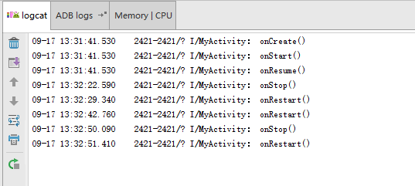
3.2.10演示程序
  LogCat输出结果

Slide 44
全生命周期
  函数的调用顺序：
    (1)onCreate → (2)onStart → (4)onResume →→
    (7)onPause → (8)onStop → (9)onDestroy。

Slide 45
可视生命周期
  函数的调用顺序：
    (1)onCreate → (2)onStart → (4)onResume → →
    (7)onPause → (5)onSaveInstanceState → (8)onStop → →
    (6)onRestart → (2)onStart → (4)onResume

Slide 46
3.3 Activity配置
在AndroidManifest.XML可以看到如下代码
<activity
android:name=".MainActivity"
android:label="@string/app_name" >
<intent-filter>
<action android:name="android.intent.action.MAIN" />
<category android:name="android.intent.category.LAUNCHER" />
</intent-filter>
</activity>

Slide 47
Android要求程序中每个Activity中都要在AndroidManifest.XML进行配置。
  name：Activity实现类的名字。这里是".MainActivity"，表示默认包下的MainActivity类。默认包在manifest元素属性中指定。
  label：Activity标签。
  intent-filter元素指示Activity可响应的Intent。在intent-filter中指定本Activity为启动Activity.

Slide 48
3.2.2指定主窗体
在AndroidManifest.xml中指定启动时的主窗体
最先启动的窗口，是主窗口
<activity
android:name="cn.edu.bistu.cs.se.SDPT.android.HelloWorld.MainActivity“
android:label="@string/app_name" >
<intent-filter>
<action android:name="android.intent.action.MAIN" />
<category android:name="android.intent.category.LAUNCHER" />
</intent-filter>
</activity>
窗体能够被加载执行，显示在程序列表里

Slide 49
3.4 多个Activity
一个程序中可以包含多个Activity
3.4.1 创建第二个Activity
3.4.2 启动与停止Activity
3.4.3 Activity之间传递参数

Slide 50
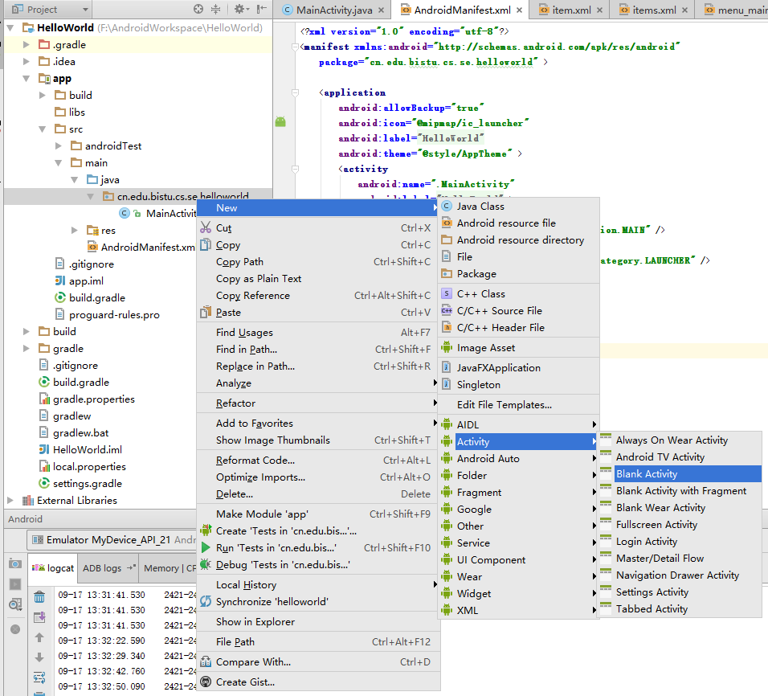
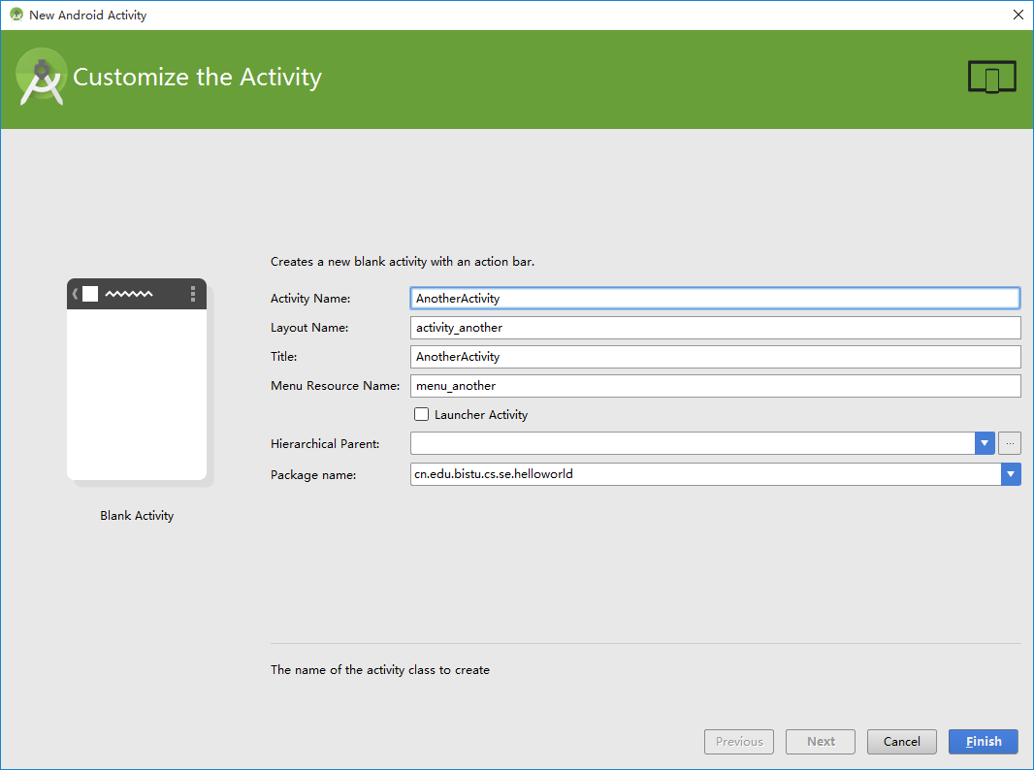
3.4.1 创建第二个Activity
创建一个Activity类

Slide 51
Android Studio为用户创建了一个新的Activity，并且为之创建了布局等，同时在AndroidManifest.XML中也为新添加的Activity类进行声明
<activity
android:name=".AnotherActivity"
android:label="@string/title_activity_another" >
</activity>

Slide 52
3.4.2 启动与停止Activity
启动第二个Activity有如下两个方法：
  startActivity(Intent intent)
  startActivityForResult(Intent intent，int requestCode)
结束Activity时使用如下方法：
  finsh
  finishActivity(int requestCode)

Slide 53
示例
当用户在MainActivity按下按钮时启动AnotherActivity，在AnotherActivity中按下按钮返回MainActivity。

Slide 54
修改MainActivity中的OnCreate()代码如下
@Override
protected void onCreate(Bundle savedInstanceState) {
super.onCreate(savedInstanceState);
setContentView(R.layout.activity_main);
Button button=(Button)findViewById(R.id.buttonTest);
button.setOnClickListener(new View.OnClickListener() {
@Override
public void onClick(View v) {
Intent intent=
new Intent(MainActivity.this,AnotherActivity.class);
startActivity(intent);
}
});
}

Slide 55
2.修改AnotherActivity中的OnCreate()代码
@Override
protected void onCreate(Bundle savedInstanceState) {
super.onCreate(savedInstanceState);
setContentView(R.layout.activity_another);
Button button=(Button)findViewById(R.id.buttonReturn);
button.setOnClickListener(new View.OnClickListener() {
@Override
public void onClick(View v) {
Intent intent =
new Intent(AnotherActivity.this,
MainActivity.class);
startActivity(intent);
finish();
}
});
}

Slide 56
3.4.3 Activity之间传递参数
程序中可能有多个Activity，那么这些Activity是如何传递数据的呢？答案是使用Intent。
考虑有两个Activity的程序，一个是MainActivity，另一个是AnotherActivity。传递数据有两种情况：
  MainActivity仅仅向AnotherActivity传递数据，但是不需要AnotherAcitivty向MainActivity回传数据
  MainActivity不仅向AnotherActivity传递数据，还要求后者向前者回传数据。

Slide 57
仅仅传递数据
使用Intent来帮助我们传递数据，Intent提供了多个方法来“携带”数据。
  putExtras(Bundle data)
  putExtra(String name,Xxx value) ，其中Xxx为类型
Intent也提供了相应的get方法来获得传递的数据。
  Bundle getExtras()
  Xxx getXxxExtra(String name)，其中Xxx为类型

Slide 58
1.修改MainActivity中的OnCreate()代码
@Override
protected void onCreate(Bundle savedInstanceState) {
super.onCreate(savedInstanceState);
setContentView(R.layout.activity_main);
Button button=(Button)findViewById(R.id.buttonTest);
button.setOnClickListener(new View.OnClickListener() {
@Override
public void onClick(View v) {
Intent intent=new Intent(MainActivity.this,AnotherActivity.class);
intent.putExtra("name","Zhangsan");
intent.putExtra("age",20);
startActivity(intent);
}
});
}

Slide 59
2.修改AnotherActivity中的OnCreate()代码
@Override
protected void onCreate(Bundle savedInstanceState) {
super.onCreate(savedInstanceState);
setContentView(R.layout.activity_another);
Intent intent=getIntent();
String name=intent.getStringExtra("name");
Integer age=intent.getIntExtra("age", 20);
Toast.makeText(this,name+age,Toast.LENGTH_LONG).show();
}

Slide 60
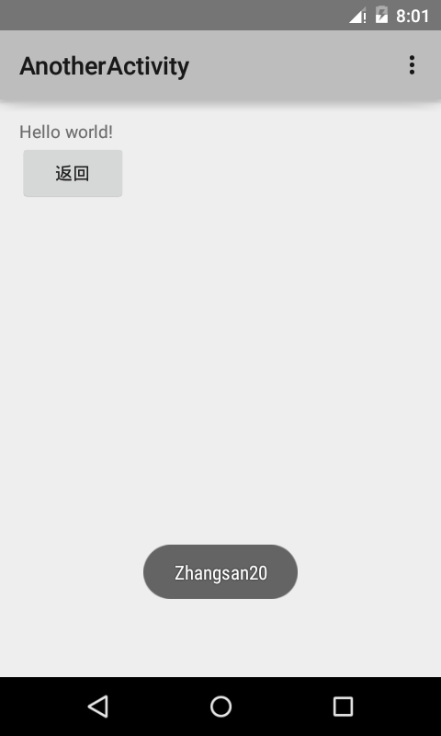


Slide 61
回传数据
有的时候MainActivity不但需要向其它Activity传递数据，当其它Activity处理完数据后还需要将处理结果返回给MainActivity。这怎么办呢？尤其是如果MainActivity中有多个按钮，每个按钮请求一个Activity，如下图所示，MainActivity又是如何区分是哪个Activity返回的结果呢？

Slide 62
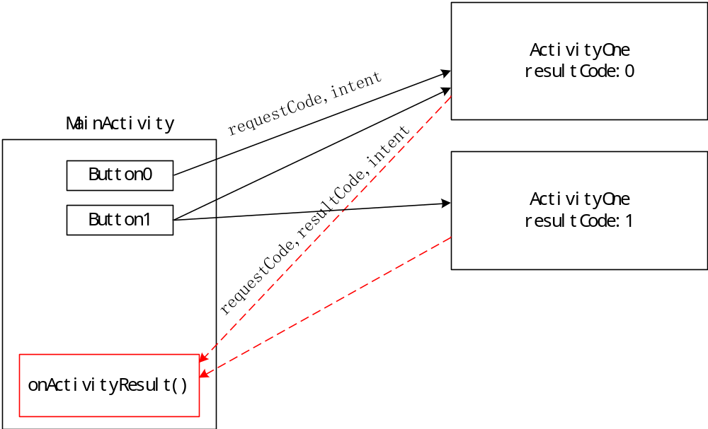

Slide 63
首先MainActivity启动其它Activity应该使用startActivityForResult()方法。
  该方法包括两个参数，第一个参数是Intent类型，第二个参数是请求码requestCode。例如单击Button0按钮启动ActivityOne，请求码是0，单击Button1按钮时某些情况下启动启动ActivityOne，请求码是1，某些情况下启动ActivityTwo，请求码是2等等

Slide 64
其次MainActivity应该重写onActivityResult()方法，当其它Activity返回结果后，系统会自动回调该方法。onActivityResult有三个参数
void onActivityResult(int requestCode, int resultCode, Intent data)

Slide 65
最后在AnotherActivity中需要将结果码和数据等通过setResult方法设置
Intent intent=getIntent();
String name=intent.getStringExtra("name");
Integer age=intent.getIntExtra("age", 20);
intent.putExtra("result","姓名:"+name+" 年龄"+age);
setResult(0,intent);
finish();

Slide 66
1.修改MainActivity中的代码
@Override
protected void onCreate(Bundle savedInstanceState) {
super.onCreate(savedInstanceState);
setContentView(R.layout.activity_main);
Button button=(Button)findViewById(R.id.buttonTest);
button.setOnClickListener(new View.OnClickListener() {
@Override
public void onClick(View v) {
Intent intent=new Intent(MainActivity.this,AnotherActivity.class);
intent.putExtra("name","Zhangsan");
intent.putExtra("age",20);
startActivityForResult(intent,0);
}
});
}

Slide 67
@Override
protected void onActivityResult(int requestCode, int resultCode, Intent data) {
super.onActivityResult(requestCode, resultCode, data);
if(requestCode==0 && resultCode==0){
String str=data.getStringExtra("result");
Toast.makeText(this,str,Toast.LENGTH_LONG).show();
}
}

Slide 68
2.修改AnotherActivity中的OnCreate()代码
@Override
protected void onCreate(Bundle savedInstanceState) {
super.onCreate(savedInstanceState);
setContentView(R.layout.activity_another);
Button button=(Button)findViewById(R.id.buttonReturn);
button.setOnClickListener(new View.OnClickListener() {
@Override
public void onClick(View v) {
Intent intent=getIntent();
String name=intent.getStringExtra("name");
Integer age=intent.getIntExtra("age", 20);
intent.putExtra("result","姓名:"+name+" 年龄"+age);
setResult(0,intent);
finish();
}
});
}

Slide 69
目标Activity接收数据
Intent intent=new Intent(); // 声明Intent对象
intent=this.getIntent(); // 获得传递过来的intent
Bundle bundle = intent.getExtras(); // 将传递过来的参数放在
bundle中
String value=bundle.getString(“key”); // 得到Bundle内容

Slide 70
返回数据到主Activity
既然我们可以将数据从主Activity传递到另一个目标Activity。那么，当我们期望在结束目标Activity时，获得它的返回结果到主Activity时，我们应当以startActivityForResult(Intent intent,int requestCode)启动Activity，并且主Activity需要重写onActivityResult( int requestCode, int resultCode,Intent intent)方法。
onActivityResult中的参数requestCode代表请求码，而resultCode代表Activity返回的结果码，这个结果码也是由开发者根据业务自行设定的。（因为一个Activity可以启动多个Activity，同样的一个Activity也可以被多个Activity所启动，因此需要用requestCode来判断是不是自己所启动的Activity返回的结果。）

Slide 71
3.5 Intent和IntentFilter
在以上示例中，我们学习到Activity的跳转是通过Intent类实现的。Intent代表了Android应用的启动“意图”，Android会根据Intent的setClass()方法的第二个参数来指定的即将启动的目标组件。除此之外，我们还可以通过设置Intent的各个属性来启动目标组件。

Slide 72
一、什么是Intent
1、Intent的概念：
Android中提供了Intent机制来协助应用间的交互与通讯，或者采用更准确的说法是，Intent不仅可用于应用程序之间，也可用于应用程序内部的activity, service和broadcast receiver之间的交互。Intent这个英语单词的本意是“目的、意向、意图”。
Intent是一种运行时绑定（runtime binding)机制，它能在程序运行的过程中连接两个不同的组件。通过Intent，你的程序可以向Android表达某种请求或者意愿，Android会根据意愿的内容选择适当的组件来响应。

Slide 73
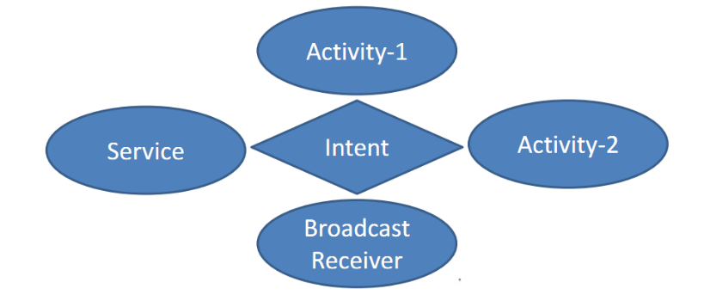
activity、service和broadcast receiver之间是通过Intent进行通信的，而另外一个组件Content Provider本身就是一种通信机制，不需要通过Intent。我们来看下面这个图就知道了：如果Activity1需要和Activity2进行联系，二者不需要直接联系，而是通过Intent作为桥梁。通俗来讲，Intnet类似于中介、媒婆的角色。

Slide 74
3.5.1 意图Intent
Intent由ComponentName、Action、Data、Category、Extra及Flag六部分组成，Intent通过调用setXXX()方法来设置对应属性。接下来将分别对其进行详细介绍。
componentName(组件)：目的组件
action（动作）：用来表现意图的行动
category（类别）：用来表现动作的类别
data（数据）：表示与动作要操纵的数据
type（数据类型）：对于data范例的描写
extras（扩展信息）：扩展信息
Flags（标志位）：期望这个意图的运行模式

Slide 75
component：指定Intent的目标组件的类（要跳转到的Activity）名称。Intent的Component属性需要接受一个ComponentName对象，创建一个ComponentName需要指定包名和类名。这就可唯一地确定一个组件类，这样应用程序即可根据给定的组件类去启动特定的组件。
代码如下：
ComponentName comp=new ComponentName(Context con，Class class);
Intent intent=new Intent();
Intent.setComponent(comp);
等价于：
Intent intent=new Intent(Context con, Class class);

Slide 76
action（动作）：
Intent的Action代表该Intent所要完成的一个抽象“动作”，这个动作具体由哪个组件来完成，Action这个字符串本身并不管。
使用Action有两种方法：一种是在Intent类中，已经定义了很多字符串常量来表示不同的Action，在程序中调用即可。另外一种是，开发人员自定义Action，这种方式在隐式Intent中比较常用。
下面列表中给出了常用的系统定义的Action常量。

Slide 77
2、Action（动作）：用来表现意图的行动
当日常生活中，描述一个意愿或愿望的时候，总是有一个动词在其中。比如：我想“做”三个俯卧撑；我要“写” 一封情书，等等。
在Intent中，Action就是描述做、写等动作的，当你指明了一个Action，执行者就会依照这个动作的指示，接受相关输入，表现对应行为，产生符合的输出。在Intent类中，定义了一批量的动作，比如ACTION_VIEW，ACTION_PICK等， 基本涵盖了常用动作。加的动作越多，越精确。
Action 是一个用户定义的字符串，用于描述一个 Android 应用程序组件，一个 Intent Filter 可以包含多个 Action。
在 AndroidManifest.xml 的Activity 定义时，可以在其 <intent-filter >节点指定一个 Action列表用于标识 Activity 所能接受的“动作

Slide 78
No. | Action名称 | AndroidManifest.xml配置名称 | 描述
1 | ACTION_MAIN | android.intent.action.MAIN | 作为一个程序的入口，不需要接收数据
2 | ACTION_VIEW | android.intent.action.VIEW | 用于数据的显示，打开Data之中封装的数据的应用程序
3 | ACTION_DIAL | android.intent.action.DIAL | 调用电话拨号程序
4 | ACTION_EDIT | android.intent.action.EDIT | 用于编辑给定的数据
5 | ACTION_SEND | android.intent.action.SEND | 调用发送邮件程序
6 | ACTION_GET_CONTENT | android.intent.action.GET_CONTENT | 根据指定的Type来选择打开操作内容的Intent
7 | ACTION_CHOOSER | android.intent.action.CHOOSER | 创建文件操作选择器

Slide 79
data(数据)：
Data属性通常用于向Action属性提供操作的数据。Data属性接受一个URI对象，一个URI对象通常通过如下形式的字符串来表示：
content://com.android.contacts/contacts/1
tel:13876523467
上面所示的两个字符串的冒号前面大致指定了数据的类型，冒号后面的是数据部分。因此一个合法的URI对象既可决定操作哪种数据类型的数据，又可指定具体的数据值

Slide 80
Data标签中配置以下内容：
Android：scheme，用于指定数据协议部分
Android：host，用于指定数据的主机部分
Android：port，用于指定数据的端口部分
Android:path,用于指定主机名和端口之后的部分
Android：mimetype，用于指定可以处理的数据类型

Slide 81
数据举例
No. | 操作类型 | Data（Uri）格式 | 范例
1 | 浏览网页 | http://网页地址 | http://www.mldn.cn
2 | 拨打电话 | tel:电话号码 | tel:01051283346
3 | 发送短信 | smsto:短信接收人号码 | smsto: 13621384455
4 | 查找SD卡文件 | file:///sdcard/文件或目录 | file:///sdcard/mypic.jpg
5 | 显示地图 | geo:坐标,坐标 | geo:31.899533,-27.036173

Slide 82
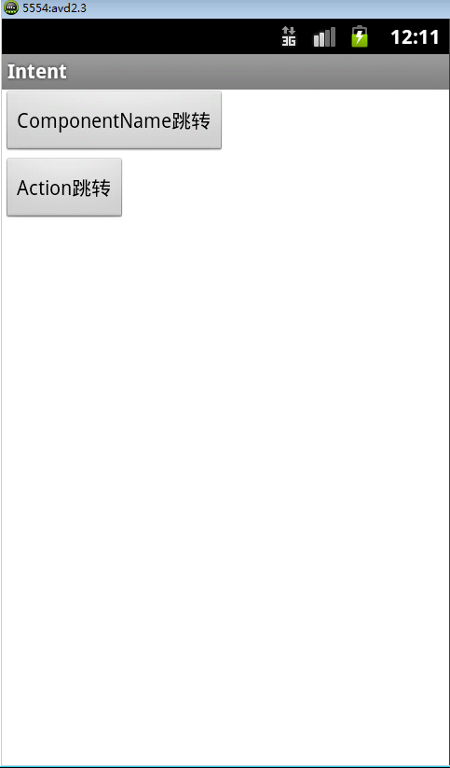
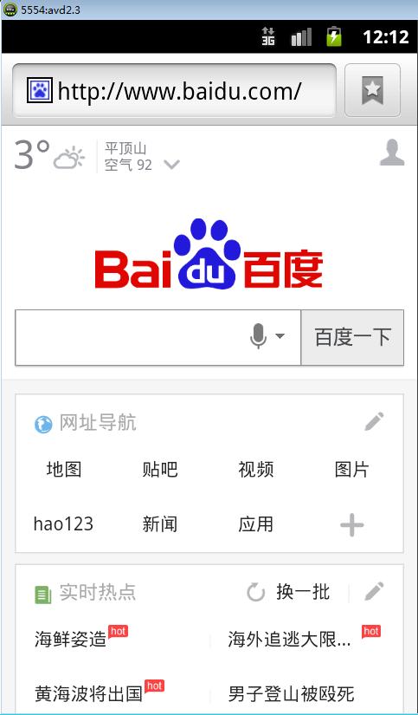
MainActivity，在其中添加一个Button按钮。在按钮单击事件中使用Intent的Action属性和Data属性程序跳转到百度首页。
MainActivity中Button2按钮单击事件代码：
btn1.setOnClickListener(new OnClickListener() {
@Override
public void onClick(View v) {
Intent intent=new Intent();
//设置intent的Action属性为显示Data中数据指代程序intent.setAction(Intent.ACTION_VIEW);
//将一个网址转换为Uri
Uri uri=Uri.parse("http://www.baidu.com");
//将Uri放入intent的Data属性中
intent.setData(uri);
startActivity(intent);
}
});
MainActivity
百度首页

Slide 83
Category（类别）：
Category是对目标Activity类别信息的描述，为一个字符串对象。一个Intent中可以包含多个Category,程序可调用Intent的addCategory（String str）方法来为Intent添加Category属性。
Category也有两种定义方法，一种是使用系统定义好的常量，一种是用户自定义（隐式Intent中使用）。下面给出一些常见的Category常量。
CATEGORY_GADGET:表示目标Activity是可以嵌入到其他Activity中。
CATEGORY_HOME：表明目标Activity为HOME_Activity。
CATEGORY_TAB:表明目标Activity是TabActivity中的一个标签下的Activity。
CATEGORY_LAUNCHER：表明目标Activity是应用程序中最先被执行的Activity。

Slide 84
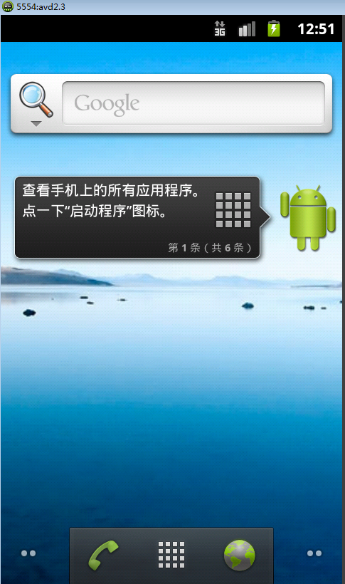
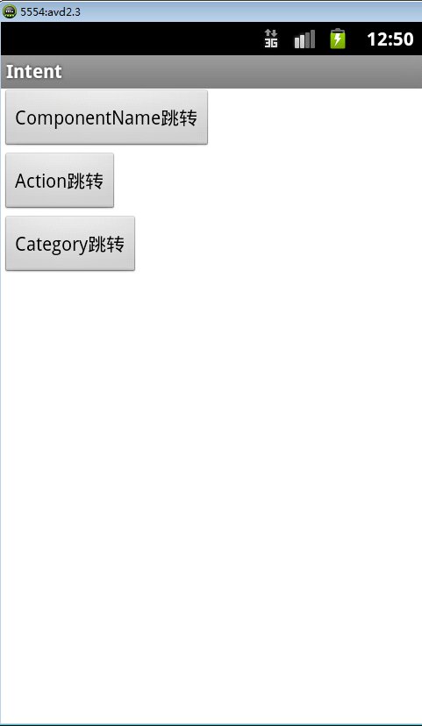
修改示例6-8项目中的MainActivity，在其中新增一个Button按钮。在按钮单击事件中使用Intent的Action属性和Category属性使程序跳转到手机屏幕主界面。
MainActivity中Button2按钮单击事件代码：
btn1.setOnClickListener(new OnClickListener() {
@Override
public void onClick(View v) {
Intent intent=new Intent();
//设置intent的Action属性为程序入口intent.setAction(Intent.ACTION_MAIN);
//设置目标Activity为HOME界面intent.addCategory(Intent.CATEGORY_HOME);
startActivity(intent);
}
});
MainActivity
HOME界面

Slide 85
extras（附加信息）：是其它所有附加信息的集合。使用extras可以为组件提供扩展信息。比如，如果要执行“发送电子邮件”这个动作，可以将电子邮件的标题、正文等保存在extras里，传给电子邮件发送组件。

Slide 86

Android如何解析Intent？
直接（显式）Intent：指定了component 属性的Intent（调用setComponent(ComponentName)或者setClass(Context, Class)来指定）。通过指定具体的组件类，通知应用启动对应的组件。
间接（隐式）Intent：没有指定component 属性的Intent。这些Intent 需要包含足够的信息，这样系统才能根据这些信息，在所有的可用组件中，确定满足此Intent 的组件。

Slide 87
隐式意图就是在不明确设置激活对象的前提下寻找最匹配的组件，举个例子，比如有5个人：
(1)A：170cm
(2)B：160cm
(3)C：180cm
(4)D：190cm
(5)E：200cm
如果是显示意图的话，如果我们要指明选择A的话会说：”我选择A.“，但是如果是隐式意图，则会说：”我要选择170cm的人“，虽然没有指明要选A，但会寻找条件最匹配的人。
在intent过滤器中类似于上面例子中的”身高“条件的匹配条件有：
(1)action
(2)category
(3)data：scheme、host、path、type

Slide 88
6.5.2 意图过滤器IntentFilter
IntentFilter 描述了一个组件愿意接收什么样的Intent对象，Android将其抽象为android.content.IntentFilter类。在 Android 的 AndroidManifest.xml 配置文件中可以通过<intent-filter>节点，为一个Activity指定其IntentFilter，以便告诉系统该Activity可以响应什么类型的 Intent。

Slide 89
<intent-filter.../>元素是AndroidManifest.xml文件中<activity…/>元素的子元素，该子元素用于配置该Activity所能“响应”的Intent。
<intent-filter…/>元素里通常可包含如下子元素：
    0-N个<action…/>子元素
    0-N个<category…/>子元素
    0-1个<data…/>子元素
当<activity…/>元素里的<intent-filter…/>子元素里包含多个<action…/>子元素（相当于指定了多个字符串）时，就表明该Activity能响应Action属性值为其中任意一个字符串的Intent。

Slide 90
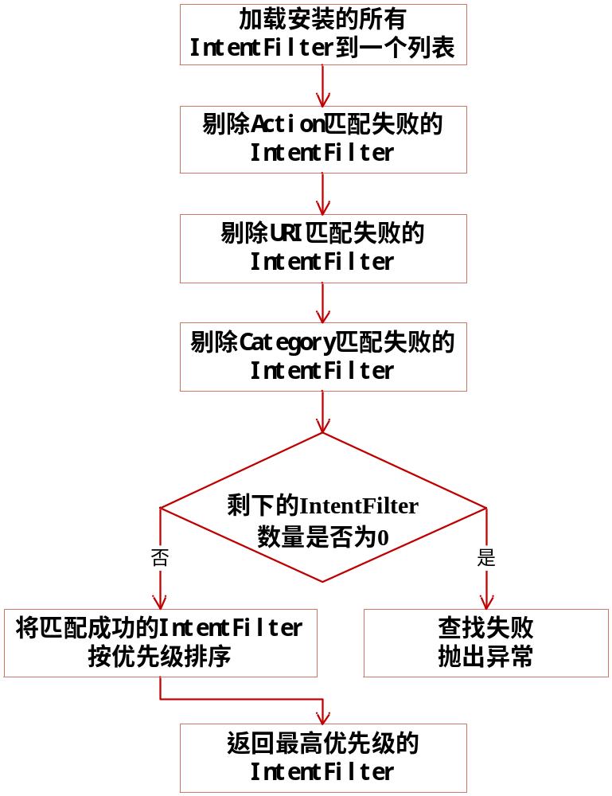
图IntentFilter匹配过程

Slide 91
3.5 Fragment
Fragment是片段的意思，在Android3.0中引入了Fragment，引入的主要目的是为了更好地重用和适应大屏幕的需求。例如现在很多手机和平板都是大尺寸和高分辨率，那么当手机横屏时可能分为左右两栏显示，竖屏时仅仅显示一栏。使用Fragment可以方便地实现这种需求。
Fragment必须被包含在Activity中

Slide 92
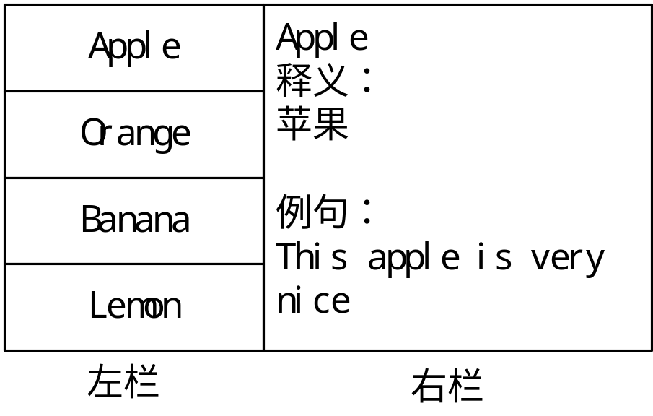
下面以单词本为例说明如何使用创建和使用Fragment。单词本分为以左右两栏，左栏是单词列表，右栏是单词的详细情况。每栏都是一个Fragment。

Slide 93
3.5.1 Fragment的创建
一般而言，每个Fragment需要重写如下几个方法。
  OnCreate()：当Fragment被创建时调用，一般在此方法中做必要的初始化工作。
  OnCreateView():当Fragment显示界面时回调此方法，返回显示的View

Slide 94
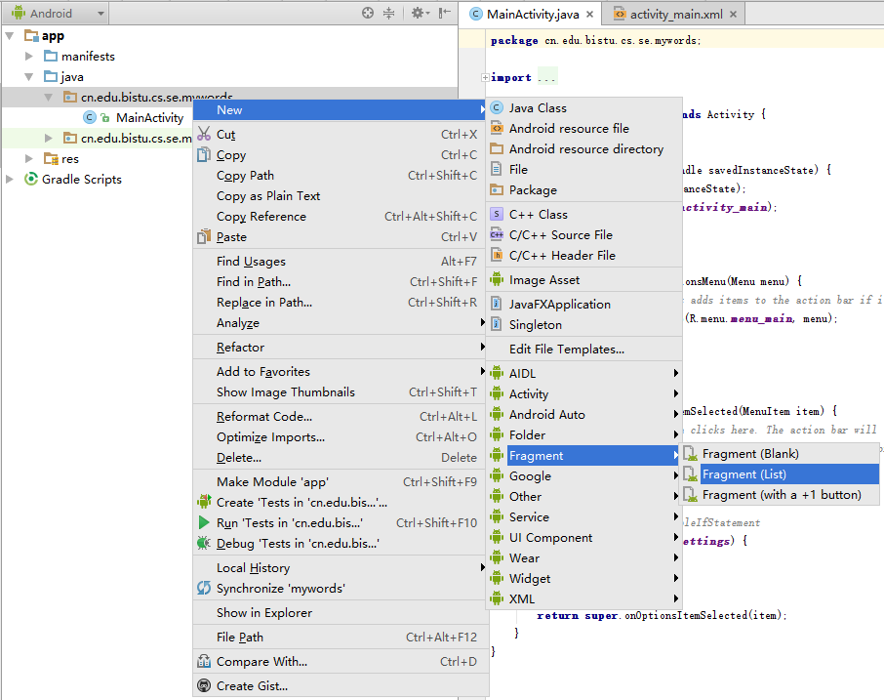
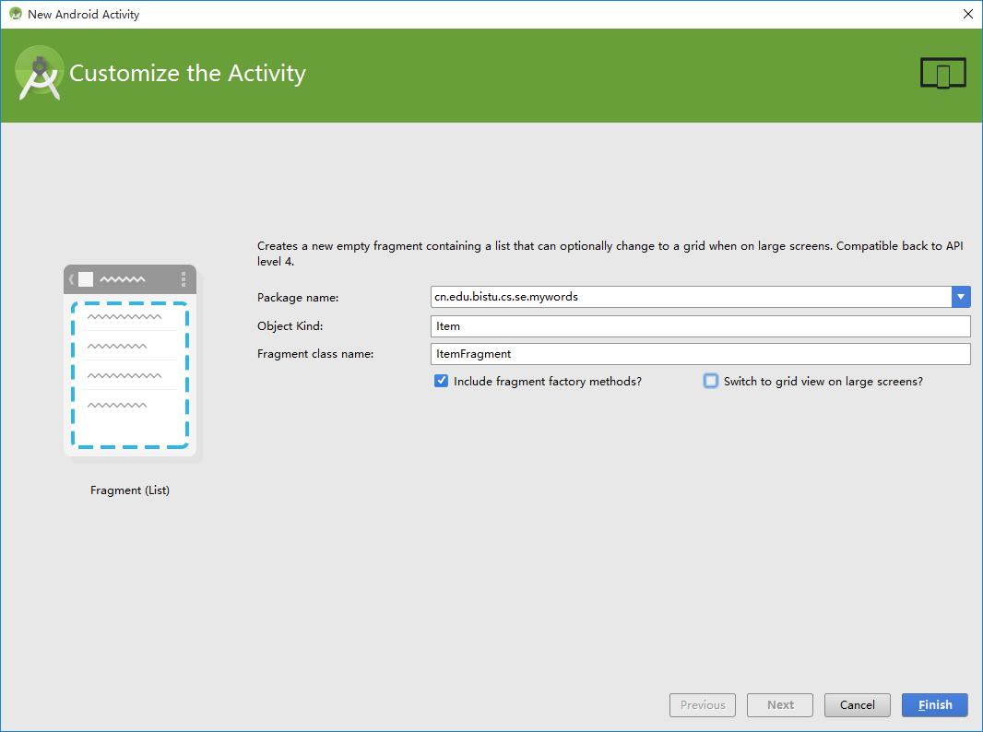
在/src/main/java/包下点击右键，依次选择New->Fragment->Fragment(List)

Slide 95
Android Stuio为我们生成了ItemFragment.java文件，类名为ItemFragment，继承自ListFragment
同时给我们生成了一个子包Dummy，列表内容就存放在此包下面的DummyContent中，将之修改为”Words”和”WordsContent”
static {
addItem(new DummyItem("1", "Apple"));
addItem(new DummyItem("2", "Orange"));
addItem(new DummyItem("3", "Banana"));
addItem(new DummyItem("4", "Lemon"));
}

Slide 96
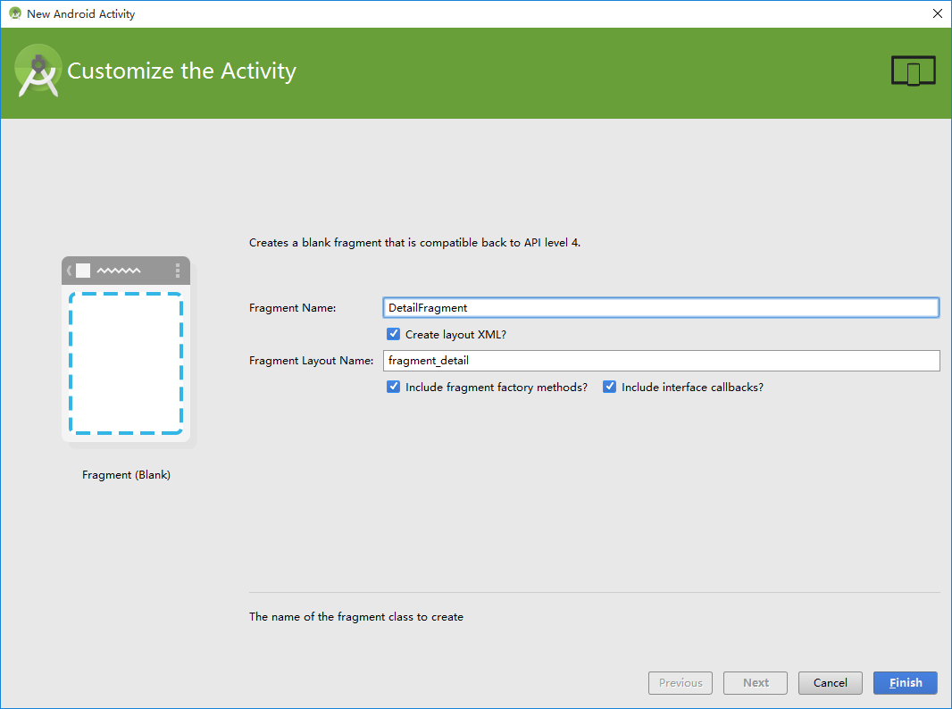
同理添加一个右栏对应的Fragment，右栏是一个普通的Fragment，依次选择New->Fragment->Fragment(Blank)

Slide 97
修改布局/res/layout/fragment_detail.xml
<FrameLayout xmlns:android="http://schemas.android.com/apk/res/android"
xmlns:tools="http://schemas.android.com/tools" android:layout_width="match_parent"
android:layout_height="match_parent" tools:context="cn.edu.bistu.cs.se.mywords.DetailFragment">
<LinearLayout
android:orientation="vertical"
android:layout_width="match_parent"
android:layout_height="match_parent"
android:layout_gravity="left|top">
<TextView android:layout_width="match_parent"
android:layout_height="wrap_content"
android:id="@+id/word"/>
<TextView android:layout_width="match_parent"
android:layout_height="wrap_content"
android:id="@+id/wordmeaning"/>
<TextView android:layout_width="match_parent"
android:layout_height="wrap_content"
android:id="@+id/wordsample"/>
</LinearLayout>
</FrameLayout>

Slide 98
修改DetailFragment.java代码
public class DetailFragment extends Fragment {
private static final String ARG_PARAM1 = “id”;
@Override
public View onCreateView(LayoutInflater inflater, ViewGroup container,
Bundle savedInstanceState) {
View view= inflater.inflate(R.layout.fragment_detail, container, false);
TextView textViewWord=(TextView)view.findViewById(R.id.word);
TextView textViewMeaning=(TextView)view.findViewById(R.id.wordmeaning);
TextView textViewSample=(TextView)view.findViewById(R.id.wordsample);
switch (mParam1){
case “1”:
textViewWord.setText(“apple”);
textViewMeaning.setText(“苹果”);
textViewSample.setText(“This apple is very nice.”);
break;
//其它case语句略
}
return view;
}
}

Slide 99
修改MainActivity。MainActivity实现了两个接口
public class MainActivity extends Activity implements ItemFragment.OnFragmentInteractionListener,DetailFragment.OnFragmentInteractionListener{
//其它代码略
@Override
public void onFragmentInteraction(String id) {
Bundle arguments =new Bundle();
arguments.putString("id",id);
DetailFragment fragment=new DetailFragment();
fragment.setArguments(arguments);
getFragmentManager()
.beginTransaction()
.replace(R.id.worddetail,fragment)
.commit();
}
@Override
public void onFragmentInteraction(Uri uri) {
}
}

Slide 100
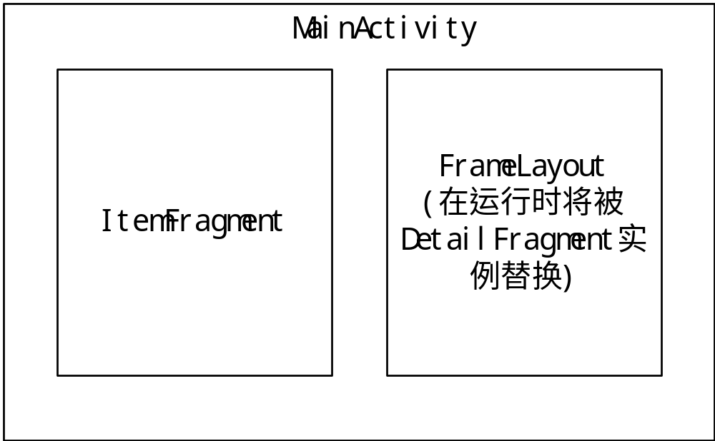
修改/res/layout/activity_main布局文件

Slide 101
<LinearLayout xmlns:android="http://schemas.android.com/apk/res/android"
xmlns:tools="http://schemas.android.com/tools" android:orientation="horizontal"
android:layout_width="match_parent"
android:layout_height="match_parent" android:paddingLeft="@dimen/activity_horizontal_margin"
android:paddingRight="@dimen/activity_horizontal_margin"
android:paddingTop="@dimen/activity_vertical_margin"
android:paddingBottom="@dimen/activity_vertical_margin" tools:context=".MainActivity">
<fragment
android:name="cn.edu.bistu.cs.se.mywords.ItemFragment"
android:id="@+id/wordslist"
android:layout_width="0dp"
android:layout_height="match_parent"
android:layout_weight="1" />
<FrameLayout
android:id="@+id/worddetail"
android:layout_width="0dp"
android:layout_height="match_parent"
android:layout_weight="2"
/>
</LinearLayout>

Slide 102
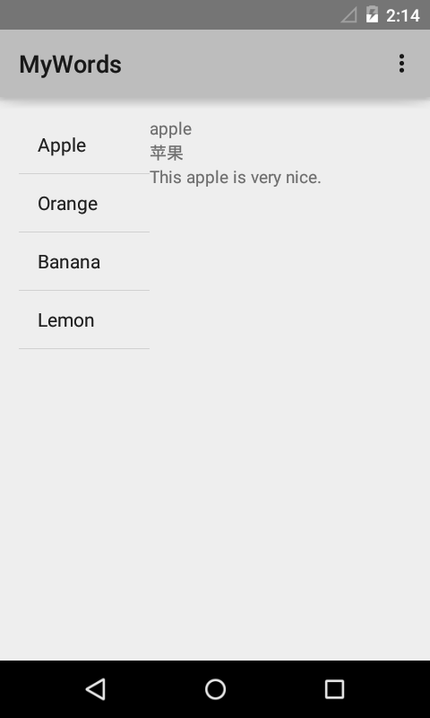

Slide 103
3.5.2 Fragment的生命周期
Fragment同Activity也存在如下状态：
  运行
  暂停
  停止
  销毁
Fragment有自己的生命周期。当然Fragment只能存在于Activity中，因此如果Fragment的生命周期依赖于Activity，如果Activity不存在，那么Fragment自然就不存在了。

Slide 104
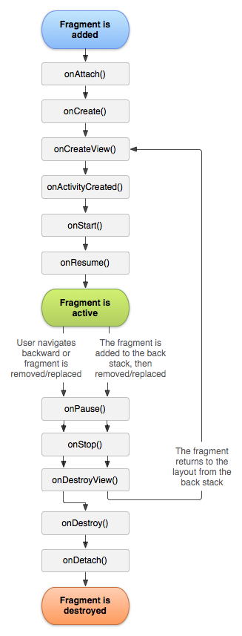

Slide 105
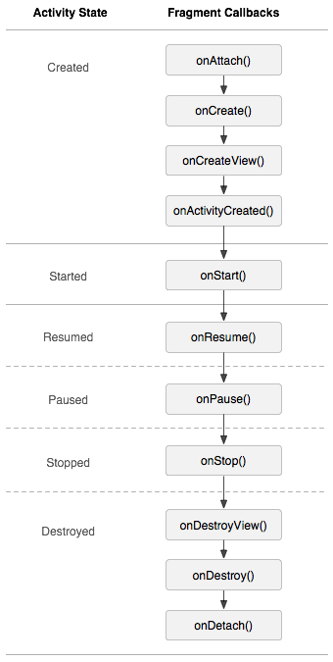

Slide 106

结束

